Slide 1
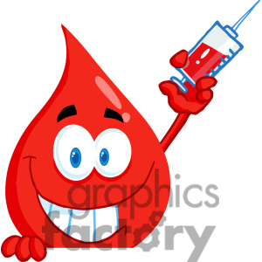
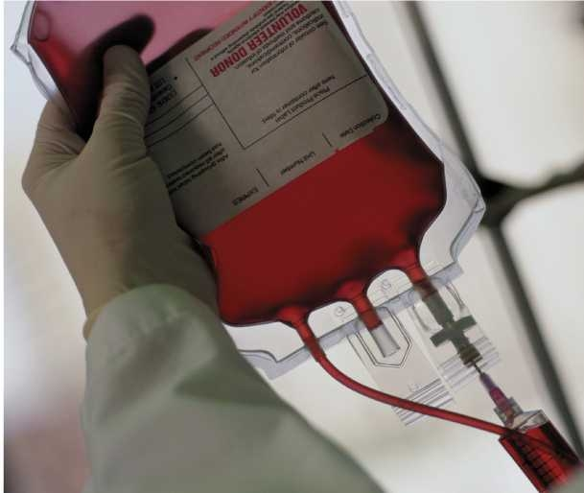
Opis postopka
Odvzem krvi

Slide 2
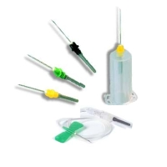
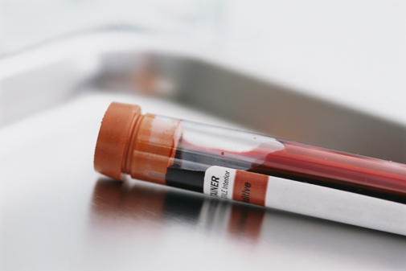
Priprava
Mesto, kjer se kri odvzema, mora biti sterilizirano/razkuženo
Pribor je samo za enkratno uporabo (zato ni možnosti okužbe)
Pribor mora biti steriliziran

Slide 3
Pogoji za darovanje krvi
Daruje lahko vsak ki:
je dobrega zdravja,
je med 18 in 65 letom starosti,
tehta vsaj 50 kg,
zadnje mesece ni imel večje operacije,
v zadnjem letu ni prejel transfuzije,
moški, ki vsaj tri mesece ni daroval krvi,
ženska, ki vsaj štiri mesece ni darovala krvi in
v zadnjem letu ni bila noseča.

Slide 4
Pogoji za darovanje krvi
Krvi ne morejo darovati vsi,ki:
imajo hujša obolenja srca,
Imajo, ali so imeli rakave bolezni,
imajo sladkorno bolezen, ki jo uravnavajo z insulinom,

Slide 5
Potek
Kako poteka odvzem krvi?
Medicinska sestra razkuži predel, kjer bo odvzemala kri.
Okoli roke zaveže gumijasti trak, da je žila lažje vidna.
Pripravi sterilizirano iglo in jo zabode v žilo.
Krvodajalcu se navadno odvzame 450 ml krvi.
Ko krvodajalcu odvzame zadosti krvi, iglo izvleče in mu z razkuženo vato pokrije mesto vboda.
Zbrano kri shranjujejo v plastičnih vrečkah, nekaj pa jo dajo v stekleničke in jih analizirajo, da lahko določijo krvno skupino in bolezni.

Slide 6
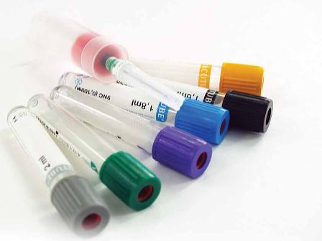
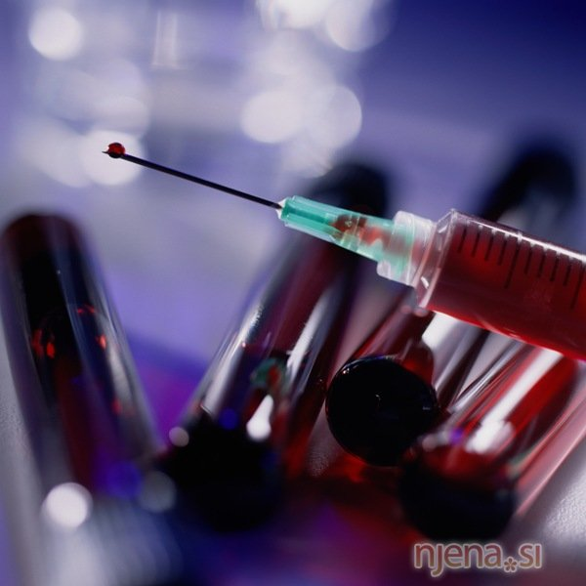
Odvzem krvi
Epruvete za shranjevanje krvi
Igla

Slide 7
Hvala za pozornost
Slovenščina

